Slide 1
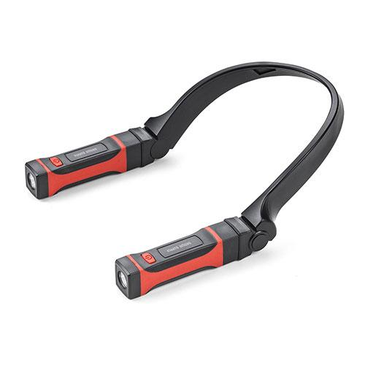
【提案書】
サンワサプライ 首掛け式LED ネックライト LED懐中電灯 USB充電式 防水規格IPX4 最大約120ルーメン 角度調整 マグネット
夜間トレーニングや暗所での作業にとっても役立つ、首にかけて使うタイプのLEDネックライトです。角度調整も可能な上、防水性にも優れているため急な雨などにも安心です。
特徴
納期
納期スペース
仕様
素材 : ABS樹脂、PS、スチール
サイズ : 約W230×D130×H30mm
重量 : 約120g 生産国 : 中国
備考 : 連続使用時間：約3〜4時間 バッテリー容量：500mAh(LEDライト1個あたり） 充電時間：約4時間(LEDライト1個あたり）
お見積
お見積りスペース

